Slide 1
5-3
الطاقة الحرارية
الوحدة 3: الطاقة
المادة: علوم
الصف: السابع
الفصل الدراسي الاول
إعداد: أ. ولاء المقبالية

Slide 2
عبارات أستطيع أن
2
1
أستطيع أن أسمي نوع الطاقة المخزنة في الماء الساخن.
أستطيع أن أصف ماذا يحدث لمخازن الطاقة في جسم ساخن موضوع في محيط أكثر برودة.
أ. ولاء المقبالية

Slide 3
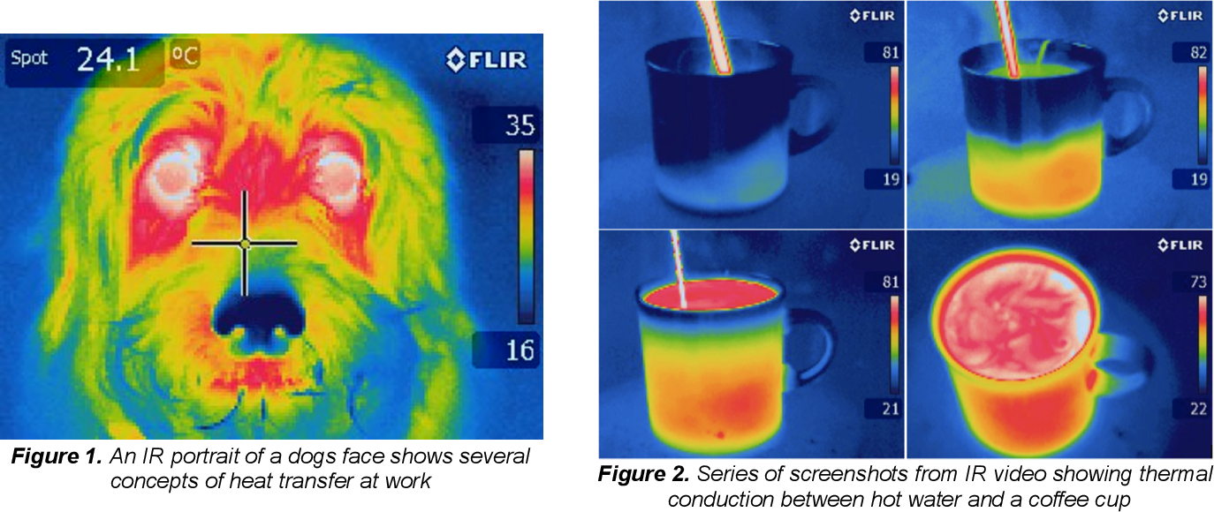
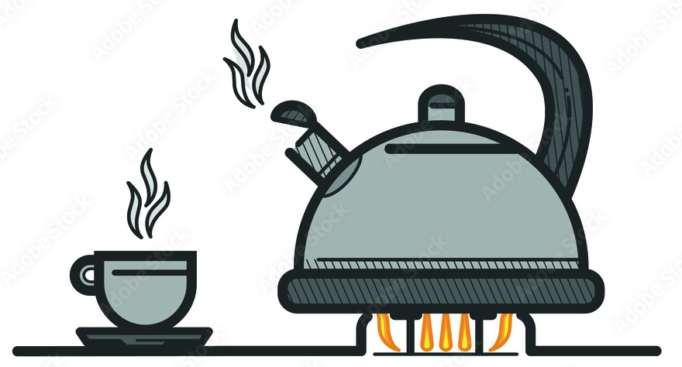
ما الذي يحدث للشاي عند تسخينه؟
أصبح مخزن للطاقة الحرارية
يصبح حارا
تنتقل الطاقة الحرارية من النار إلى الشاي
ماذا نستنتج؟
كاميرا التصوير الحراري تعرض الأشياء التي تخزن قدرا كبيرا من الطاقة.
طاقة الحرارية
كلما كان الشيء أكثر سخونة = يخزن طاقة حرارية أكبر
سخونة الجسم
أ. ولاء المقبالية

Slide 4


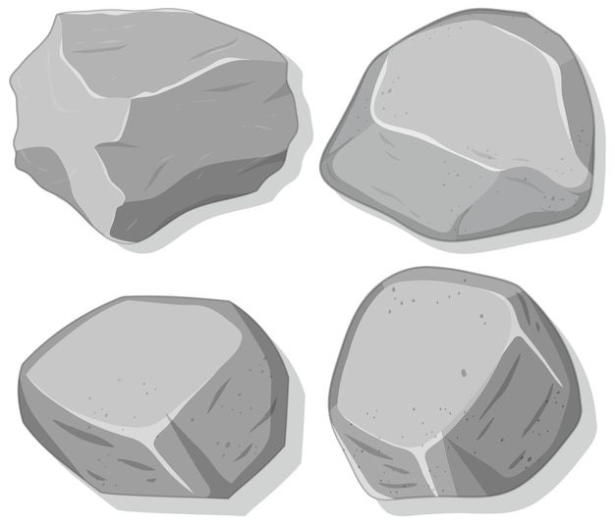

اقترح: كيف يمكنك تسخين الماء باستخدام جميع الأدوات الموضحة؟
أضع الأحجار في النار إلى أن تسخن
تنتقل الطاقة الحرارية من النار إلى الاحجار
أنقل الأحجار باستخدام الملقط إلى الماء
كيف؟
يصبح الماء ساخنا.
تنتقل الطاقة الحرارية من الاحجار إلى الماء
أ. ولاء المقبالية

Slide 5
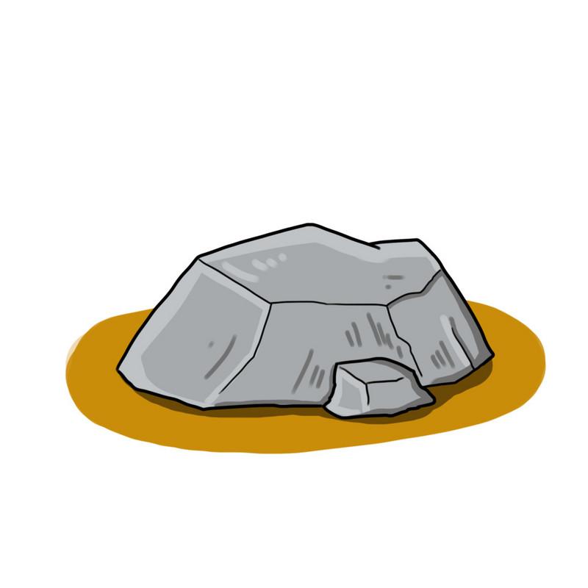
الاسئلة:
إذا سخنت حجرا كبيرا وحجرا صغيرا في النار، فأيهما سيخزن طاقة حرارية أكبر؟ وضح إجابتك.
- الحجر الكبير (مع تعرض الحجرين إلى نفس مصدر النار).
التفسير:
- فلنتخيل أن الجسم الكبير مكون من عدة أجسام صغيرة. ولذلك فيخزن نفس الطاقة التي تخزنها الأجسام الصغيرة لكن بكمية أكبر.
أ. ولاء المقبالية

Slide 6
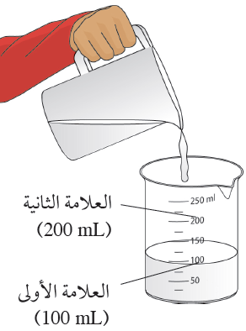
نشاط 3-5 (أ): الطاقة الحرارية
في هذا النشاط ستستقصي ما يحدث عندما تخلط مخزنين للطاقة الحراريَّة.
الخلاصة :
عند خلط كمية من الماء البارد (0 ◦C) مع كمية مساوية من الماء الساخن (100 ◦C) :
درجة حرارة الخليط تكون متعادلة أي تصل (50 C ).
صُب 100mL من الماءِ الباردِ في كأسٍ زجاجية كبيرة ثم حدد المستوى خارج الكأس وأضِف 100mL أخرى من الماء البارد وحدد المستوى مرة أخرى ثم أفرغ الكأسَ.
لديك إبريق من الماء الساخن وإبريق من الماء البارد، قِس درجةَ حرارةِ الماء الساخن والماء البارد، وسجِّل إجابتَك.
والآن اخلط كميتين متساويتين من الماء الساخن والماء البارد كما يلي، صب الماء البارد في الكأسِ حتى العلامة الأولى، ثم صُب الماء الساخن حتى العلامة الثانية.
- تنبَّأ: ماذا ستكون درجة حرارة الماء المخلوط؟
- حرك الماء المخلوط ثُمَّ قِس درجةَ الحرارةِ هل كان تنبُّؤك صحيحًا؟
- هل يُمكنك أن تتنبَّأ بدرجةِ الحرارةِ النهائيَّة إذا خلطت 50mL من الماءِ الباردِ مع 100mL من الماءِ الساخنِ؟
طريقة الحساب:
0 + 100 = 100
100/2 = 50
أ. ولاء المقبالية

Slide 7
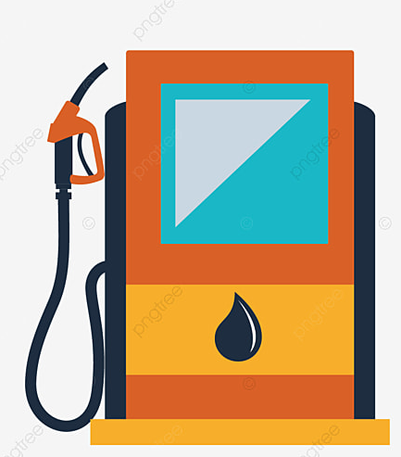
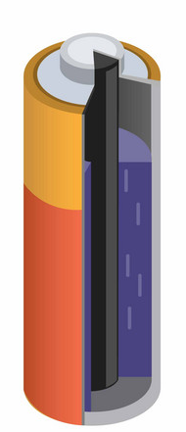

إذا استطاع تخزين الطاقة لزمن طويل لحين الحاجة إليها.
متى نصف الشيء بأنه "مخزن جيد للطاقة"؟
مثال على مخزن غير جيد للطاقة
أمثلة على مخازن جيدة للطاقة
مخزن الطاقة الكيميائية
مخزن الطاقة الحرارية
البنزين والغاز
البطاريات
تفقد الطاقة بسرعة
تنتشر في البيئة المحيطة بها
تخزن طاقتها لملايين السنين
لأنها تخزن الطاقة لسنوات طويله بعد ان يتم توليدها
تنتقل الطاقة الحرارية إلى الهواء المحيط
ماذا سيحدث لكوب الشاي الساخن بعد فترة قصيرة؟
يفقد حرارته إلى الوسط الخارجي فيصبح بارد.
أ. ولاء المقبالية

Slide 8
الاسئلة:
ماذا يحدث لدرجة حرارة الجسم الساخن عند انبعاث الطاقة الحرارية منه؟
تنبعث طاقة من جسم ساخن وتنتشر بعيدا بحيث تحافظ على دفء الأرض، فما هذا الجسم الساخن؟
تنخفض درجة الحرارة عندما تنطلق الطاقة خارجًا.
الشمس (على بُعد150 km مليون).
أ. ولاء المقبالية

Slide 9
نشاط 3-5 (ب) تبريد الماء
في هذا النشاطِ ستكتشف كيف تتغير درجة حرارة الماء الساخن عندما تنبعث الطاقة الحرارية المخزنة به.
ناقش مع مُعلمك كيف ستنفذ هذا النشاط.
سجل نتائجك واعرضها بطريقة مناسبة.
حاول شرح نتائجك.
أ. ولاء المقبالية

Slide 10
الملخص
02
01
تنبعث الطاقة من الجسم الساخن إلى البيئةِ المحيطةِ به.
الجسمُ الساخنُ مخزن للطاقة الحراريَّة.
أ. ولاء المقبالية

Slide 11
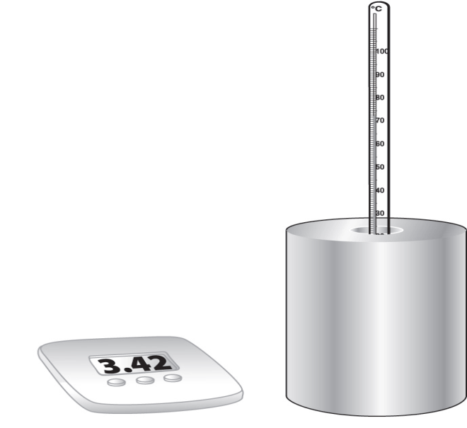
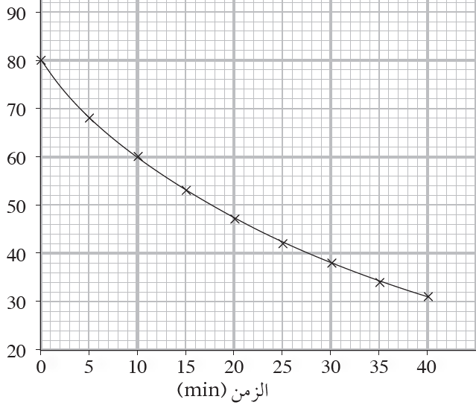
تمرين 3-5 تسخين الكتلة
سيمنحك هذا التمرين فرصة التدريب على تفسير الرسوم البيانيّة الخاصّة ببيانات التجارب.
أجرت أميرة استقصاءً على تبريد كتلة معدنيّة.
وضعت الكتلة في حمّام مائيّ ساخن لمدة 10 دقائق.
أخرجت الكتلة من الماء باستخدام ملقط وجفّفتها بمنشفة.
وضعت ميزان الحرارة في فتحة في الكتلة.
وسجّلت درجة حرارة الكتلة كلّ 5 دقائق.
يعرض الرسم البيانيّ نتائج أميرة.
(ºC) درجة الحرارة
أ. ولاء المقبالية

Slide 12
80 °C
ادرس الرسم البيانيّ. كم كانت درجة حرارة الكتلة في بداية التجربة؟
فسر لماذا استخدمت أميرة الملقط لإخراج الكتلة من الماء.
لأن الكتلة ساخنة للغاية فقد تتعرض إلى حرق يديها
حدد أيا من العبارات التالية صواب أو خطأ.
العبارة | صواب/خطأ
بردت الكتلة بالتدريجِ.
انخفضت درجةُ حرارةِ الكُتلةِ بسرعةٍ كبيرةٍ.
بعد 10 دقائق، كانت درجة حرارة الكتلة 70 ◦C.
بعد 20 دقيقةً، انخفضت درجة حرارة الكتلة بمقدار 33 ◦C.
توقّفت أميرة عن القياس بعد 30 دقيقةً.
بردت الكتلة؛ لأن الطاقة كانت تتسرّب منها للخارج.
صحيحة
خاطئة
بالتدريج
خاطئة
60 °C
صحيحة
80 -47 = 33
خاطئة
بعد 40 دق
صحيحة
أ. ولاء المقبالية

Slide 13
توجد ثلاث عبارات خاطئة في السؤال رقم (3). اكتب العبارة الصحيحة لكل منها في الفراغات التالية.
العبارة
انخفضت درجة حرارة الكتلة بسرعة أقل.
بعد 10 دقائق، كانت درجة حرارة الكتلة 60 °C.
توقّفت أميرة عن القياس بعد 40 دقيقةً.
أ. ولاء المقبالية

Slide 14

ورقة عمل 3-5 (أ) الداعمة للنشاط 3-5 (ب)
سوف تجرى استقصاءًا بشأن كيفية تبريد الماء حيث تنتشر الطاقة في الوسط الخارجي.
ستحتاج إلى:
كأس زجاجي سعة 250 mL.
ميزان حرارة
ساعة إيقاف
مصدر من الماء الساخن (إبريق كهربائي أو كأس زجاجية كبيرة)
انتبه! اسكب الماء الساخن بحرص من الإبريق الكهربائي أو الكأس الزجاجية الكبيرة.
اسكب ما يقرب من100 mL من الماء الساخن في الكأس وضع ميزان الحرارة في الماء.
ابدأ بضبط ساعة الإيقاف وتدوين درجة الحرارة.
دون درجة حرارة الماء كل دقيقة في الجدول الموضح أدناه.
أ. ولاء المقبالية

Slide 15

الزمن (min)
درجة الحرارة (ºC)
عندما يبرد الماء إلى حوالي 30ºC ، مثل نتائجك بيانيًا.
أ. ولاء المقبالية

Slide 16
حاول تفسير الشكل الذي حصلت عليه في التمثيل البياني.
إشارات
كيف يمكنك تفسير الشكل الذي حصلت عليه في التمثيل البياني؟ يمكن أن تفيدك هذه الأفكار:
عندما يسخن الماء، يكتسب طاقة.
عندما يفقد الماء طاقة، يصبح أكثر برودة.
يحتوي الماء الساخن على المزيد من الطاقة أكثر من الماء البارد تحت نفس الحجم.
يفقد الماء الساخن الطاقة أسرع من الماء البارد إذا كانا بنفس الحجم.

Slide 17
التقويم الختامي
الشكل المقابل يوضح كوبا من الشاي الساخن. ادرسه جيدا ثم أجب
طاقة حرارية
1- ما نوع الطاقة التي يمتلكها كوب الشاي؟
2- أي الأوساط أكثر طاقة حرارية: الشاي أو الوسط المحيط.
3- وضح على الرسم بالأسهم انتقال الطاقة الحرارية.
4- هل سيبرد الشاي أو سيسخن بعد مرور نصف ساعة؟ فسر ذلك.
الشاي
سيبرد. لأن الطاقة الحرارية سوف تنبعث من الكوب الساخن الى الوسط الخارجي وهو الأبرد.
أ.كلثم الهوتية

Slide 18

التقويم الختامي
قام طلاب الصف السابع باستقصاء درجة حرارة مخلوط مخزنين للطاقة الحرارية. وقاموا بالتجربة الموضحة في الشكل المقابل.
65 °C
25 °C
ماء
1-أي الكأسين يمتلك طاقة حرارية أعلى. فسر ذلك؟
2-ماذا يحدث لطاقة حرارة الكأس الأول عند خلط ماء الكأسين معا؟
3- ماذا يحدث لطاقة حرارة الكأس الثاني عند خلط ماء الكأسين معا؟
4- كم تصبح درجة حرارة الماء الكلية بعد خلط ماء الكأسين معا.
(2)
(1)
الكأس الثاني لأنه ساخن أكثر أي درجة حرارته أكبر
- ما العامل المستقل في التجربة؟
- ما العامل التابع في التجربة؟
- ما العامل الثابت في التجربة؟
تزداد طاقته الحرارية
درجة حرارة الماء
تقل طاقته الحرارية
درجة حرارة مخلوط الماء الكلية
65 + 25 = 90 / 2 = 45
حجم الماء/حجم الكأسين/نوع الترمومتر
أ.كلثم الهوتية

